Slide 1
마켓컬리 리뷰 데이터 기반 마케팅 전략 및 기능 제안
감정 · 날씨 · 계절 패턴 분석 기반 자동화 시스템 - 김철기

Slide 2
프로젝트 개요
주제: 마켓컬리 리뷰 데이터 기반 감정·날씨·계절 패턴 분석을 통한 수요 예측 및 자동화 마케팅 전략

Slide 3
지금까지 나온 아이디어
<현재까지 나온 아이디어>
1. 날씨·계절·감정 기반 트렌드 분석
2. 평점 자동화 시스템
3. 자동 해시태그 시스템
4. "베스트 후기" 자동 선별 시스템
5. "실사용 후기 먼저 보기" 필터
6. "상품별 리뷰 유형 자동 태깅 시스템"
-> “이 상품 리뷰는 ‘재구매 많음’, ‘양 많음’, ‘배송 빠름’이 많다”
7. 고객 맞춤형 추천 시스템
8. 고객 등급제(당근 온도와 같은 티어 제도 등)

Slide 4
실현 불가능할거같은 아이디어
4. "베스트 후기" 자동 선별 시스템
- 이미 마켓컬리에 베스트 리뷰가 상단에 노출되어있다 – 도움돼요수 많은것 위주나, 실 사용 리뷰 내용 기반으로 노출되는거같다.
5. ＂실사용 후기 먼저 보기＂ 필터 → 실용성 없을거같음…
마켓컬리페이지에 스크롤 내리면 베스트후기로 실 사용후기가 나오는것같다.
8. 고객 등급제(당근 온도와 같은 티어 제도 등)
→ 이미 맴버스 , VVIP, VIP 등급제도가 있다.

Slide 5
결론: 내가 생각한 기능과 실현가능하고 괜찮을것 같은 기능
1. 마켓컬리 날씨·계절·감정 기반 트렌드 분석 시스템
2. 평점 자동화시스템
3. 자동 해시태그 시스템
4. 고객 맞춤형 추천 시스템 ---> 데이터 수집하기 어려워서 다른 플렛폼 데이터를 가져와서 추정하면 가능. (EX 라이브커머스)
데이터 수집하기 어려운이유 -->구매 이력, 리뷰 작성 이력, 클릭 로그, 시간대/요일 구매이력 로그는 수집불가능함.
5. 콘텐츠 리뷰 기반 추천 시스템
6. 리뷰 태그 자동화시스템

Slide 6
1. 날씨·계절·감정 기반 트렌드 분석 시스템
날씨/계절 변화에 따라 상품에 대한 리뷰 감정, 키워드, 수요 흐름이 어떻게 달라지는지 분석하고,이를 기반으로 상품 추천, 마케팅 타이밍, 해시태그 자동 생성, 할인 전략 등에 적용

Slide 7
데이터 수집 Layer
항목 설명 수집 방법
리뷰 데이터 텍스트, 날짜, 상품명, 카테고리 마켓컬리 웹 크롤링
날씨 데이터 날짜별 기온, 강수, 습도 기상청 동네예보 API
계절/시간 날짜 기반으로 요일, 계절, 공휴일 여부 분류 datetime 모듈
상품 정보 카테고리, 판매 시점 등 같이 크롤링 (판매시점 -> 리뷰 최초 작성일 = 유사 판매 시작일)

Slide 8
2. 평점 자동화 시스템
별점 없는 마켓컬리 리뷰에 외부 리뷰 평점을 간접 라벨로 사용 → KoBERT, LightGBM으로 평점 예측
감정 vs 예측 평점 불일치 리뷰 탐지 → 조작 리뷰 탐색 가능
탭 구성: 조작 리뷰 탐지, 상품별 평점/감정 분석, 시계열 분석, 필터 검색
시각화: 조작리뷰 분포, 상품별 히트맵, 평점감정 산점도

Slide 9
[1] 리뷰 텍스트 수집 및 가짜 라벨 생성
[2] 감정 분석 및 피처 생성
[3] 평점 예측 모델 학습 (분류 또는 회귀)
[4] 조작 리뷰 탐지 (예측값 vs 감정 불일치)
[5] 결과 시각화 및 활용
리뷰 데이터 수집 & 평점 라벨링
마켓컬리에서 직접 별점은 없지만,
같은 상품이 쿠팡, 네이버, 11번가, 라이브커머스 등 존재하면 → 해당 사이트 리뷰와 평점을 수집하여 간접 라벨로 사용 가능

Slide 10
2. 감정 분석 & 피처 생성
필수 처리
형태소 분석: Okt, Mecab
감정 분석: KoBERT, KcELECTRA, 또는 감정 lexicon
리뷰 길이, 감정 점수, 특정 키워드 등장 여부 등 피quenceClassification
# KoBERT 감정 분석 모델 로딩
3. 평점 예측 모델 학습
방법 ①: 다중 분류 모델 (1~5점)
모델: KoBERT, KcELECTRA, 또는 LightGBM
입력: 리뷰 텍스트 (또는 감정+피처)
출력: 1~5점 분류
방법1 다중 분류 모델 (1~5점)
# KoBERT로 평점 분류
방법2 회귀 모델 (연속형 예측)
모델: LightGBMRegressor, XGBoostRegressor
입력: 감정 점수, 키워드 수, 길이 등 수치형 피처
출력: 예측 점수 (예: 4.3점)

Slide 11
━━━━━━━━━━━━━━━━━━━━━━━━━━━━━━━━━
▪ 전체 리뷰 수 ▪ 조작 의심 리뷰 수 ▪ 평균 AI 평점 ▪ 평균 감정 점수
조작 리뷰 탐지
━━━━━━━━━━━━━━━━━━━━━━━━━━━━━━━━━
① 조작 의심 리뷰 테이블 (사유별 분류)
② 조작 유형 비율 파이 차트
③ 평점 vs 감정 점수 분포 (산점도)
상품별 평점/신뢰도 분석
━━━━━━━━━━━━━━━━━━━━━━━━━━━━━━━━━
① 상품별 평균 AI 평점 + 감정 점수 막대그래프
② 상품별 조작 리뷰 비율 히트맵
③ 상품별 리뷰 키워드 워드클라우드
시계열 분석 (날짜/시간 흐름)
━━━━━━━━━━━━━━━━━━━━━━━━━━━━━━━━━
① 일별 리뷰 수 추이
② 일별 감정 점수 평균 추이
③ 특정 상품의 리뷰 감정 점수 변화 그래프
필터 & 검색
━━━━━━━━━━━━━━━━━━━━━━━━━━━━━━━━━
▪ 상품명 / 카테고리 / 기간 / 리뷰 길이 필터
▪ 리뷰 텍스트 실시간 검색

Slide 12
3. 자동 해시태그 생성 시스템
시스템 개요
입력: 리뷰 텍스트 + 작성일자 (→ 날씨, 계절, 시간대)
처리: 키워드 추출 + 조건 매핑
출력: #배송빠름, #여름간식, #비오는날국물요리 등 해시태그 리스트
[1. 입력 데이터 수집]
├─ 리뷰 텍스트
├─ 날짜 → 계절/날씨/시간대 변환
[2. 키워드 추출]
├─ 명사/형용사 중심 추출
├─ 감정 단어 추출
├─ TF-IDF or KeyBERT 활용
[3. 해시태그 템플릿 정의]
├─ 조건 + 키워드 매핑
├─ ex) 여름 + 시원 → #여름간식
├─ ex) 비 + 국물 → #비오는날국물요리
[4. 해시태그 생성기 로직]
├─ 날씨/계절/시간대 조건 필터링
├─ 키워드와 매핑된 템플릿 적용
[5. 출력]
├─ 리뷰별 해시태그 리스트
├─ 상품별 대표 해시태그 Top-N

Slide 13
활용 방안
활용 방식
상품 상세 페이지 대표 해시태그 3개 자동 노출
리뷰 추천 시스템 유사 해시태그 기반 상품 탐색
마케팅 문구 생성 #여름간식, #배송빠름 등 SNS 태그 자동 삽입
리뷰 태그 필터링 “#국물요리 후기만 보기” 필터 기능

Slide 14
4. 고객 맞춤형 추천 시스템 (라이브커머스 기반)
고객 맞춤형 추천 시스템 ---> 데이터 수집하기 어려워서 다른 플렛폼 데이터를 가져와서 추정해야한다. (EX 라이브커머스)
핵심 목표
"누구에게", "언제", "어떤 조건에서"
딱 맞는 상품을 추천할 수 있도록
다층 필터링 + 사용자 개인화 + 상황별 강화 기반으로 구성
전체 아키텍처 개요
[1] 사용자 데이터 수집
└ 구매 이력, 리뷰 작성 이력, 클릭 로그, 시간대/요일
[2] 외부 조건 데이터 결합
└ 날씨 API, 계절, 시간대
[3] 상품 메타데이터 매핑
└ 카테고리, 키워드, 해시태그, 감정 기반 상품 특징
[4] 추천 알고리즘
├─ 필터링 기반 (시간대, 날씨, 리뷰 반응)
├─ 개인화 협업 필터링 (Item-based, User-based)
├─ Hybrid 모델 (Context + Content)
[5] 실시간 추천 결과 출력
└ 예: “오늘 밤 비 오는 날, 당신을 위한 간식 3가지”

Slide 15
6. 시간대 기반 맞춤 추천 시스템
현재 시각, 날씨, 요일 기준 → 리뷰 감정 높은 상품 추천
연계: 추천 배너, 자동 해시태그, 추천 가중치 강화
예시: 밤 11시 + 비 → 우동, 닭곰탕, 김밥 추천

Slide 16
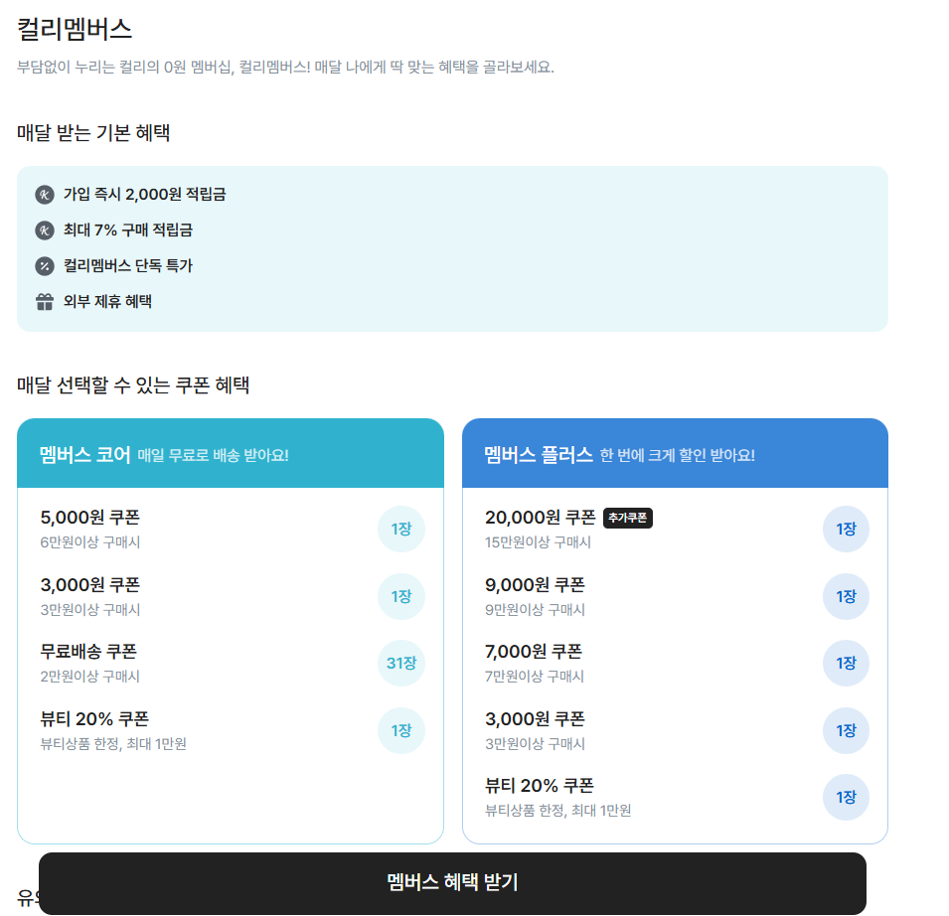

Slide 17
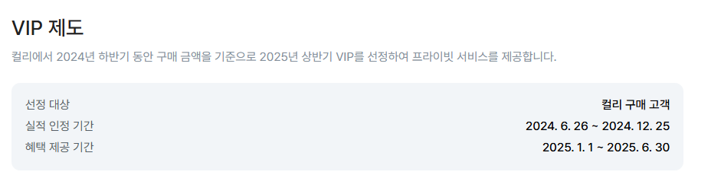
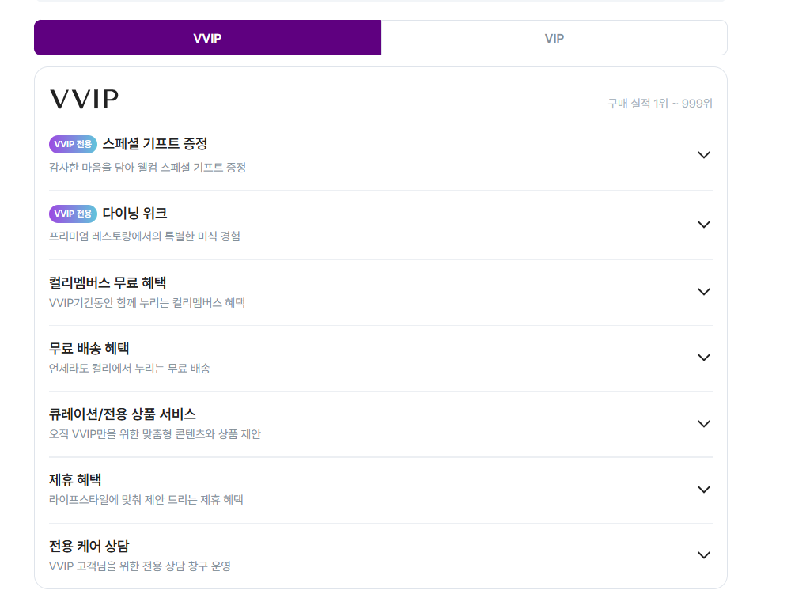

Slide 18
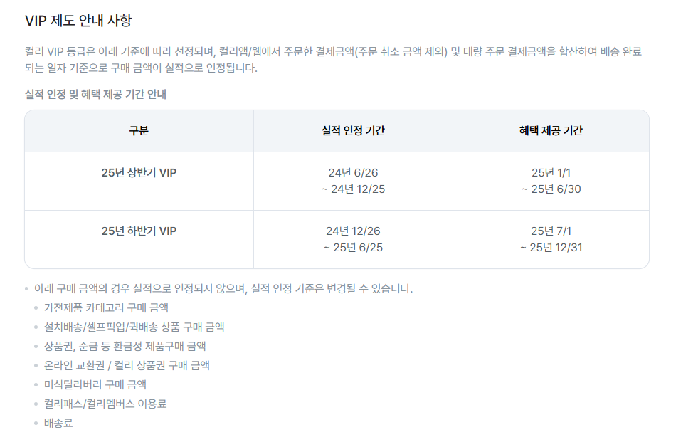

Slide 19
7. 마켓컬리 멤버십 제도 요약
기존 존재: 맴버스/VIP/VVIP 제도 존재
혜택: 쿠폰, 적립금, 맞춤형 콘텐츠 제공
마켓컬리에 없는 멤버쉽제도를 도입제안을 생각해봐야한다.

Slide 20
8. 리뷰 태그 자동화 시스템
1. 리뷰 태그 자동화 시스템
자연어 리뷰에서 반복되는 키워드/감정을 기반으로
→ 자동으로 #재구매많음, #양많음, #국물요리 같은 태그를 붙이는 시스템
구성 단계
단계 설명
입력 리뷰 텍스트
분석 형태소 분석(Mecab) + 키워드 매칭 + 감정 분석
태그 분류 사전 정의된 유형(재구매, 양, 맛, 포장 등)과 매핑
출력 태그 리스트 → 추천, 필터, 베스트 리뷰 등에 활용
기술
KoNLPy, TF-IDF, 감정사전, BERT, Rule-based NLP
정제된 키워드 사전:
→ "많다", "푸짐", "재구매" 등과 유형 연결
.

Slide 21
9. 리뷰 보상 + 행동 분석 시스템
리뷰 수, 길이, 이미지 포함 여부, 감정 신뢰도 점수화
→ 행동 분석 + 리뷰 리워드 + 등급 연계
지표화로 신뢰도/참여도 높은 유저 식별 가능 ‘
리뷰 보상이 있는지는 알수없다 ..

Slide 22
10. 콘텐츠 리뷰 기반 추천 시스템
이미지/텍스트 리뷰에서 상황(날씨, 식사타임, 사용 맥락)을 추출
→ 그 조건에 유사한 사용자에게 맞춤 추천 제공
구성 흐름
[1] 리뷰 분석 → 리뷰 상황 태그 추출 (#비오는날, #야식, #점심)
[2] 사용자 조건 입력 or 실시간 수집 (현재 시각, 날씨)
[3] 해당 조건에 맞는 리뷰가 많은 상품 자동 추천
예시 문장
"야식으로 먹었는데 정말 만족했어요" → #야식
"비 오는 날 국물요리로 딱" → #비오는날
"점심 도시락으로 좋네요" → #점심
추천 시스템에 적용
사용자 현재 조건(날씨, 시간대)와 리뷰 상황 태그 일치율 기반 추천 우선순위 설정
리뷰 기반 Context-aware 추천 모델 구성 가능
단계별 상세 구성
① 리뷰 상황 태그 자동 추출
방식 설명
키워드 매칭 “야식으로 먹었어요” → #야식
시간대 매핑 작성 시각이 22시~02시 → #야식
날씨 매핑 (텍스트 기반) “비 오는 날” 포함 → #비오는날
자연어 처리 기반 감정/명사/형용사 조합으로 의미 있는 상황 태그 생성
사용자 조건 입력 or 실시간 수집
조건 수단
현재 시각 datetime.now().hour 로 시간대 분류

Slide 23
날씨 조건 기상청 동네예보 API
🗓 요일/계절 datetime.weekday() + month 기준 분류
③ 유사한 리뷰 태그 많은 상품 추천
상품별 리뷰 중 해당 태그가 많이 언급된 상품 순 정렬
감정점수도 함께 고려하면 더 정교한 추천 가능
[ 현재 조건 선택 ]
☑️ 지금 비가 오고 있어요
현재 시간: 23:00
→ 지금 이 순간 딱 맞는 추천
[우동] - 국물 최고, 밤에 먹기 좋아요
[닭곰탕] - 비오는 날 완전 만족
[편의점 김밥] - 야식 대용으로 충분해요

Slide 24
강사님 피드백
자동 해시태그 시스템
리뷰 자동화시스템 -> 태그
컨텐츠 리뷰 기반 추천시스템
이 3가지는 유사한 시스템이고
구체적으로. ( 태그기능 정리.)
고객 기반 맞춤형 시스템도
- 전략적으로 접근하면 괜찮은 아이디어다
ex) 우리 아이가 좋아해요.
시간대 기반 맞춤 추천 시스템
좋은 주제인거 같다.

Slide 25
시간대 기반 맞춤 추천 시스템
시간, 요일, 날씨 등 실시간 조건을 기반으로
해당 시점에 리뷰 반응이 가장 좋았던 상품을 추천하는 시스템
항목 설명
핵심 목표 지금 이 순간의 상황(시간/날씨/요일 등)에 가장 어울리는 상품을 추천
핵심 로직 과거 동일 조건에서 리뷰 감정이 높았던 상품 → 실시간 추천
연계 가능 추천 배너 자동 생성, 자동 해시태그 붙이기, 감정 기반 정렬 가중치
2. 작동 방식 (How)
단계 처리 내용
[1] 사용자 현재 조건 수집 - 시간대 (ex: 23시)
- 날씨 (ex: 비, 흐림)
- 요일/계절 (ex: 금요일, 겨울)
[2] 리뷰 데이터 분석 - 리뷰 작성 시간 기준 감정 분석 (KoBERT)
- 시간/날씨별 감정 평균 스코어 집계
[3] 추천 로직 - 현재 조건과 유사한 리뷰 패턴 가진 상품 찾기
- 감정 점수 + 키워드 일치율로 정렬
[4] 출력 - 추천 배너: “지금 야식으로 이건 어때요?”
- 해시태그: #비오는날, #따뜻한국물 등 자동 삽입
| 사용자 상황 | 결과 |
| ------------- | -------------------------------------------------------- |
| 밤 11시, 비 오는 날 | `#야식`, `#국물요리` 리뷰 감정 높은 순 추천 → `우동`, `닭곰탕`, `김밥` |
| 오전 8시, 맑은 날 | `#아침식사`, `#간편`, `#시리얼` 리뷰 다수 → `그릭요거트`, `시리얼`, `샌드위치` |
| 일요일 저녁, 흐림 | `#주말저녁`, `#가족식`, `#풍성함` 키워드 → `소불고기 밀키트`, `해물파전`, `된장찌개` |

